Slide 1
Новации в требованиях ПБ для фасадных систем
Мешалкин Е.А.
д.т.н., профессор, академик НАН ПБ, ВАН КБ
ген. директор ООО «Гефест групп»
Тел.+7 903 6855517, meshalkin@gefest.com.ru
Болодьян Г.И.
к.т.н., вед.науч.сотр. ФГБУ ВНИИПО МЧС России
+7 903 7249599, goll1@mail.ru
Злобнова Е.Е.
ст.н.с. ФГБУ ВНИИПО МЧС России
Тел. +7 905 7600369, zelena1978@mail.ru

Slide 2
Статистика пожаров – основа для нормирования
Число пожаров в год (в среднем за 5 лет по данным МЧС России): жилые дома – более 60 тыс., гибель – до 7000 чел., прямой ущерб - до 10 млрд.р., по всем объектам – около 20 млрд.р. Полные потери от пожаров примерно в 10 раз превышают вышеприведенные показатели прямого ущерба.
МЧС России – приказ от 08.10.2018г. №431 об изменении с 01.2019г. системы учета пожаров: прогноз – до 0,5 млн. пож., гибель – 10 тыс. (факт – 8,5 тыс.), травмированных – 12 тыс. (факт – 9 тыс.)!
Ежегодно в зданиях от 6 до 25 этажей (около 30% современной городской застройки в РФ) происходит более 10 тыс. пожаров, при которых погибает до 0,5 тыс. чел.
Выборка статистики по объектам пожаров с применением СПК – по индивидуальным заявкам!
В среднем за год происходит до 20 тыс. пожаров в зданиях I и II степени огнестойкости (более 70% современной застройки преимущественно в виде монолитного или панельного домостроения), при которых погибает более 1 тыс.чел., т.е. либо требования ПБ малоэффективны или здесь высока доля современных огнестойких малоэтажных жилых зданий, а статистика не отражает их специфику?!
По данным Минэкономразвития России вложения в обеспечение пожарной безопасности ежегодно составляют не менее 100 млрд.р., из них (по экспертным оценкам) до 50-60% составляют затраты на обеспечение конструктивной противопожарной защиты зданий, сооружений, хотя это влияет только на их огнесохранность и вряд ли сокращает гибель, травматизм людей при пожарах.
2

Slide 3
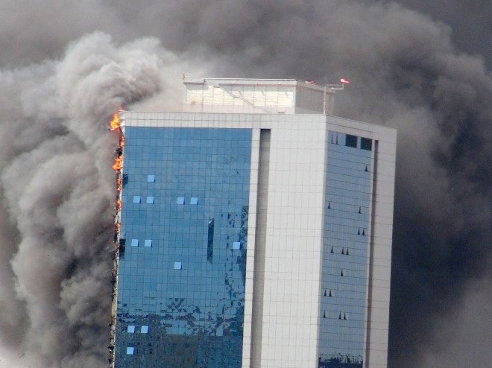

Slide 4
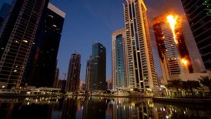
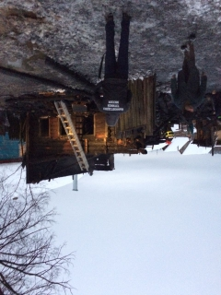
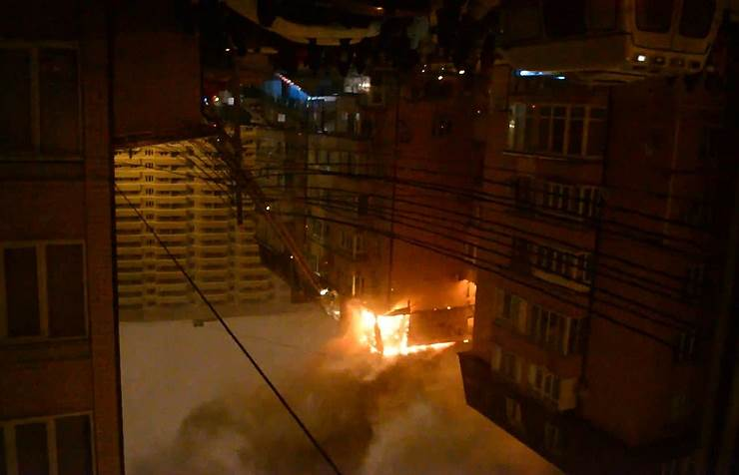
Пожар в г.Дубаи 04.08.2017г. В 79-ти этажной башне

Slide 6
Статистика пожаров в России
Жилые здания РФ: более 25 эт. – около 10 пожаров, погибших – практически нет!;
17-25 эт. – до 650 пож., погибших – около 20 чел.;
10-16 эт. – 2,5 тыс. пож., погибших – до 150 чел.
Все здания (5 лет) РФ: более 25 эт. – до 20 пож., погибших – практически нет!
17-25 эт. – 600 - 700 пож., погибших – в среднем 20 чел.;
6-9 эт. – 5-6 тыс.пож., 300-350 погибших.
Суммарно по всем зданиям (6 и более этажей) – около 500 погибших в год.
Все здания РФ:
I ст.огн-ти –в среднем до 1000 пож., погибших - около 50 чел.;
II ст.огн-ти – 20 тыс. пож., погибших – около 1 тыс., т.е. в 20 раз выше по сравнению с I ст.огн-ти!
Итого РФ: в зд. 6 эт. и более: пож. – 6%, гибель – 5%; только 5% погибает при туш.пож.
гибель людей при пож. – в НСП – понятие в п.2) ч.2 ст.45 ФЗ №123, но нет утвержденной методики расчета!
Пожары в зданиях с НФС: 32-этажное здание «Траспорт-Тауэр» в г.Астана, май 2006г.; офисный центр "Дукат-Плейс III", г.Москва, апрель 2007г.; административно-жилой комплекс "Атлантис", г.Владивосток, июль 2007г.; 30-ти этажное здание, г.Шанхай, 2011г., 53 погибших, более 100 пострадавших; 40-этажное жилое здание "Олимп", г.Грозный, апрель 2013г., 25-этажное жилое здание в г.Красноярск, сентябрь 2014г.) и др.
6

Slide 7
Анализ пожарной опасности зданий с ФС – основа для исследований и обоснования нормативных требований
1. Возникновение пожара возможно:
в помещении внутри здания с последующим вскрытием остекления светового остекления и воздействием пожара на ФС снаружи здания, что учитывается, например, в нормах Великобритании. Тем не менее, это представляет меньшую пожарную опасность для здания, т.к. в этом случае, как правило, срабатывают системы его противопожарной защиты (автоматической пожарной сигнализации, автоматического пожаротушения, противодымной вентиляции, оповещения и управления эвакуацией), возможно использование первичных средств пожаротушения, в т.ч. внутреннего противопожарного водопровода;
c наружной стороны здания на стадии эксплуатации в результате воздействия, как правило, высококалорийного источника зажигания (короткое замыкание электропроводки - пожар в г. Грозный, газовая горелка - пожар в г. Красноярске (2014г.) и г.Самара (2021г.), горение мусорного контейнера - пожар в г. Москва);
более высокую пожарную опасность представляют такие пожары на стадии строительства (реконструкции) из-за неработоспособности или отсутствия систем противопожарной защиты здания, а также наличия значительной дополнительной пожарной нагрузки на строительных лесах; такие ситуации преимущественно заканчиваются нанесением значительного ущерба зданию, но в некоторых случаях приводят к гибели и травмированию людей.
При этом следует отметить, что такой сценарий развития пожара не рассматривается в нормативных документах и «ППР в РФ».
.

Slide 8
Анализ пожарной опасности зданий с ФС (продолжение)
2. Развитие пожара по фасаду происходит преимущественно по высоте (иногда – сверху вниз) в результате:
воздействия пламени на горючие материалы облицовки (например, композитными панелями), теплоизоляции, гидроветрозащитной пленки, причем наиболее интенсивно это происходит в вентилируемых фасадах, в том числе даже при применении теплоизоляции из минераловатных плит, которая хотя и относится к негорючим материалам, однако содержит в своем составе полимерные связующие, за счет которых горючая нагрузка может достигать 2 кг/пог.м, а скорость распространения пламени в вентилируемом пространстве ФС может достигать 10м/с и более;
появления дополнительных факторов для поддержания процесса горения из-за, например, расплава горючих элементов фасадных систем (например, полиэтилена в составе композитных панелей облицовки, некачественного монтажа элементов теплоизоляции и др.), особенно в случае применения фальсифицированных материалов или более дешевых материалов повышенной горючести по сравнению с проектными решениями и результатами сертификационных испытаний;
неэффективности систем противопожарной защиты здания, которые предназначены для пожаротушения внутри помещений, за исключением вариантов применения водяного орошения фасадов (как правило, остекленных) со стороны помещений; эффективность такого орошения с применением традиционных спринклерных оросителей требует дополнительных исследований (см. результаты испытаний Казиева М.М. с сотрудниками – Академия ГПС МЧС России);
ограниченных тактико-технических возможностей пожарных подразделений, особенно при времени начала пожаротушения не менее 10 минут после возникновения пожара и при развитии горения на высоте хотя бы более 30 метров (требуется применение АЛ или АКП, что также требует существенных затрат времени), а тем более - в высотных зданиях.
.

Slide 9
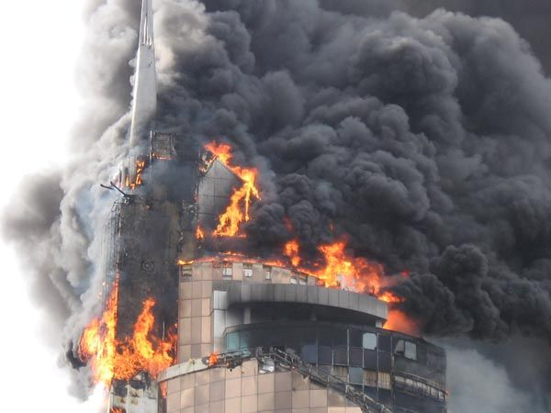
Пожар в г.Астана, 2006г.

Slide 10
Анализ пожарной опасности зданий с ФС (продолжение)
Развитие пожара по фасаду:
пожар, возникший внутри здания, - через разрушенное остекление световых проемов, а также сплошного или ленточного остекления зданий; при этом возможен переход пожара внутрь здания даже через 1-2 этажа выше этажа пожара, что во многом предопределяется стороной пожара (наветренной или подветренной, когда последнее было при пожаре в г.Красноярске, что не привело к блокированию незадымляемой лестничной клетки типа Н1 и позволило обеспечить своевременную эвакуацию людей из здания) силой и направлением ветровых потоков;
дополнительным опасным фактором может являться попадание продуктов горения в воздухозаборные отверстия систем приточной противодымной вентиляции с последующим попаданием ОФП в незадымляемые лестничные клетки типа или шахты лифтов (в т.ч. предназначенных для транспортирования пожарных подразделений согласно ГОСТ Р 53296-2009), которые допускается размещать на фасадах согласно требованиям СП 60.13330.2016 и СП 7.13130.2013;
вентилируемое пространство создает дополнительную тягу и способствует распространению пожара внутри фасадной конструкции. Наличие воздушной прослойки до 10-15см по всей высоте здания создает внутри мощный ветровой поток и способствует быстрому распространению пожара не только внутри фасадной конструкции, но и приводит к распространению пожара в помещения, особенно в местах примыкания ФС к проемам;
при пожаре происходит разрушение несущих и крепежных элементов фасадных систем, в результате чего происходит обрушение облицовочных конструкций (пример – пожар в Тюмени, 2018г.);
частичное или прогрессирующее разрушение фасада из-за повреждения несущего каркаса ФС и её крепежных элементов, в результате не только высокотемпературного воздействия, но и от нерасчетных динамических нагрузок при пожаротушении (воздействии интенсивных водяных струй, резкого охлаждения элементов крепления ФС, сброса больших объемов воды при пожаротушении с летательных аппаратов, опирания пожарных автолестниц, действий по вскрытию элементов фасада для доступа пожарных и подачи средств пожаротушения и др.) из-за чего происходит обрушение облицовочных элементов ФС. Кроме того, остаются неизученными вопросы долговечности и ремонтопригодности ФС, особенно в результате резкого изменения ветровых нагрузок и перепада температур, что имеет существенное значение для зданий, где ФС были смонтированы 10-15 лет назад, когда нормативная база для их применению практически отсутствовала.
.

Slide 11
Анализ пожарной опасности зданий с ФС (завершение)
2. Развитие пожара по фасаду:
нарушения требований безопасности при устройстве фасадных систем (применение горючих облицовочных материалов, применение горючей гидроизоляции, отсутствие препятствующих распространению горения конструктивных элементов - …), проблемы подачи средств тушения на высоту уже более 50 метров;
необходимость обеспечить полную эвакуацию людей из здания при условии раннего срабатывания систем пожарной сигнализации и наличия незадымляемых вертикальных коммуникаций (лестничных клеток, пожарных лифтов), однако такие требования предъявляются к зданиям высотой более 28 метров, тогда как более 90% пожаров происходит в зданиях высотой до 5-ти этажей, где и погибает подавляющая часть людей, т.к. противопожарные требования к таким зданиям сведены до минимума, хотя такие здания в стадии капитального ремонта часто подлежат дополнительной тепловой защите;
при возникновении и развитии крупного пожара внутри здания распространение пожара происходит по горючим материалам в здании, через отверстия и трещины в местах стыков в строительных конструкциях, деформационные швы (проект ГОСТ -2021 по огнезащите таких швов) и местах прохода коммуникаций, от воздействия пламени из проемов на наружные горючие материалы фасадной системы. При этом, как правило, в зданиях отсутствуют устройства, препятствующие выходу пожара на фасады и тушению пожара в пределах этажа здания, хотя соответствующие требования предусмотрены ст.59 и ст.117 ФЗ №123 (АУСП). В действующих сводах правил (СП 50.13330, СП 17 13330, СП 56.13330, СП 109.13330 и др.) требования отражены недостаточно (однако имеются в СП 477.1325800.2020, дата введения – 30.07.2020г. - п.7.5.9 – защита фасадного остекления с дистанц.пуском, 7.5.12 – модульные АУП агрегатного типа на каждые 50м высоты и др.). СП 477 внесены в Перечень приказа №1190 по реализации ФЗ №123 (приказ Ростандарта от 04.03.2021г. №234).
.

Slide 12
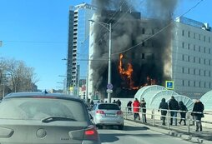
Пожар в г.Самара 12.03.2021г. ТОЦ «Скала» (8 эт., эвакуация 300 чел.)

Slide 13
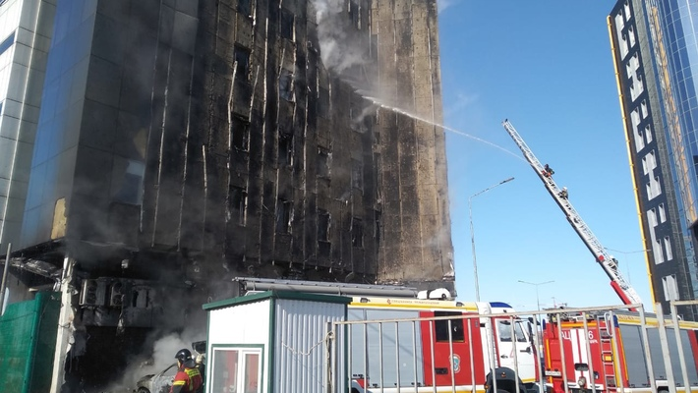
Пожар в г.Самара 12.03.2021 ТОЦ «Скала» (8 эт.)

Slide 14
Статистика по пожаротушению!
Пожары: время ликвидации пожара от 1 до 5 мин. – 70 тыс.пож., погибло людей - 3,5 тыс.!
время ликвидации пожара от 6 до 10 мин.- ещё до 30 тыс.пож., гибель – более 2 тыс.!
Сокращение гибели, спасение людей ПСП – возможности, к огромному сожалению, минимальные!!!
Среднее время прибытия первых ПСП:
города – менее 8 мин. (все субъекты РФ),
село – менее 16 мин. (все субъекты, кроме Новг. и Псковск.обл. – около 20мин.) при нормативе ст.76 ФЗ №123 - 10 мин. и 20 мин. соответственно, хотя известно, что в России более 25 тыс. населённых пунктов не имеют вообще сообщения по суше (видимо, пожаров в таких населённых пунктах нет или они входили в категорию «возгорания»)!
Среднее время тушения (по всем пожарам в России – менее 15 мин.!), ср. время обслуж. вызова – 1 час!:
Город: до 8 мин. (С.-Петербург, Калмыкия, Марий-Эл, Татарстан, Чувашия, Перм., Саратов., Тюмен., Ульян., Челяб, Иркутск.обл.);
более 20 мин. (Коми, Карелия, Крым, Калининград., Смоленск., Моск., Архангельск., Вологод.обл.);
Село: до 10 мин. (Мордовия, Алтай.кр., Тульск., Нижегор., Курская, Пенз. и Челяб.обл.);
более 25 мин. (Якутия, НАО, Арханг., Брянск., Вологод., Мурманск., Свердл.обл.).
14

Slide 15
Некоторые положения СП 2.13130.2020
5.4.18 Предел огнестойкости конструкций наружных светопрозрачных стен (в том числе навесных, междуэтажного заполнения) должен соответствовать требованиям, предъявляемым к наружным ненесущим стенам (т.е. для II-IV степени огнестойкости зданий независимо от их этажности должен быть Е15, что представляется избыточным!).
В зданиях I – III степени огнестойкости для наружных стен, имеющих светопрозрачные участки с ненормируемым пределом огнестойкости (допускается согласно п.5.4.4), в т.ч. оконные проемы, ленточное остекление и т.п., должны выполняться следующие условия:
- в местах примыкания к перекрытиям высота междуэтажного пояса) следует выполнять глухими высотой не менее 1,2м;
- предел огнестойкости узлов примыкания и крепления светопрозрачных стен к перекрытиям должен быть предусмотрен не менее требуемого предела огнестойкости перекрытия, но не более 60 минут и оцениваться по признаку потери целостности (Е) и теплоизолирующей способности (I) для узла примыкания, а для узла крепления по потере несущей способности (R). Если требуемый предел огнестойкости перекрытий составляет более REI60 (в табл.21 ФЗ это не предусмотрено даже для зданий I степени огнестойкости, если только это внесено в СТУ, например, для высотных зданий, когда без необходимой доказательной базы пределы огнестойкости предусматривают REI 180 и даже REI240!!!) допускается принимать предел огнестойкости данных участков наружных стен EI60. Предел огнестойкости наружных несущих стен по потере целостности (Е) должен быть не менее требуемого предела огнестойкости для наружных ненесущих стен.
Требования ко всей ФС и каждому её элементу должны быть отражены в соответствующем техническом свидетельстве.
При этом остаются вопросы по реализации требований ч.1 ст.80 ФЗ №123 и разд.7 СП 4.13130.2013 по обеспечению доступа пожарных и доставки средств пожаротушения в любое помещение, т.к. по-прежнему под этим понимается доступ с пожарных автолестниц и автоподъемников, хотя это должны быть проектные решения самих зданий, сооружений.
15

Slide 16
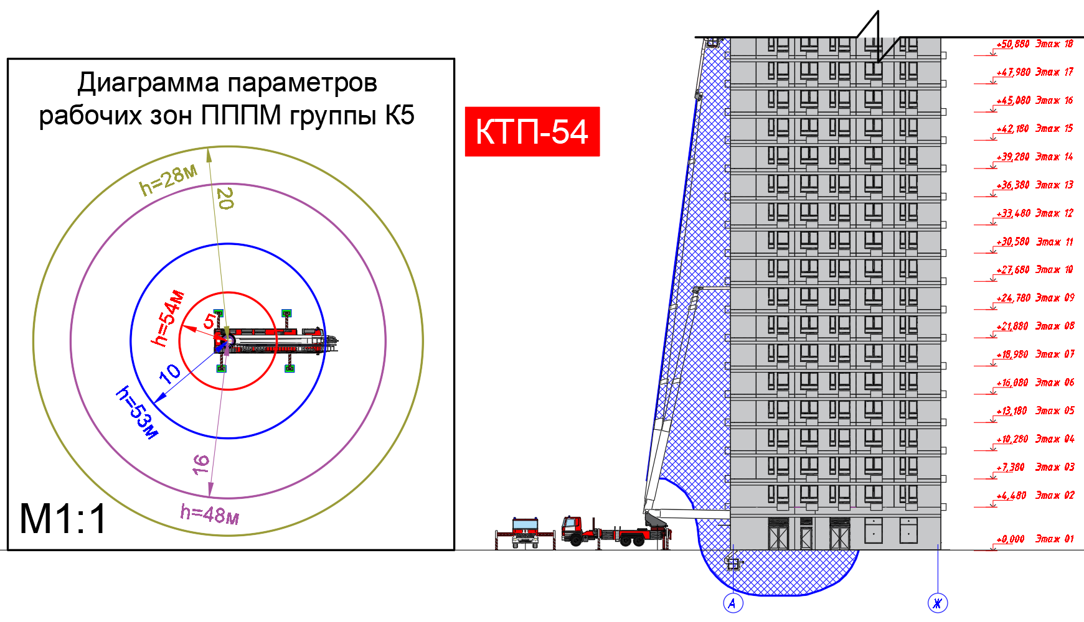

Slide 17
Об изменениях ФЗ №123 (проект по состоянию на 04.03.2021г.)
Часть 3 статьи 4 изложить в следующей редакции:
«3. К нормативным документам по пожарной безопасности относятся:
1) национальные стандарты, своды правил, а также иные документы, содержащие требования пожарной безопасности, включенные в перечень документов по стандартизации, в результате которых на добровольной основе обеспечивается соблюдение требований настоящего ФЗ;
2) стандарты организаций, содержащие требования пожарной безопасности, специальные технические условия, отражающие специфику обеспечения пожарной безопасности объектов защиты и содержащие комплекс необходимых инженерно-технических и организационных мероприятий по обеспечению пожарной безопасности».
Комментарии:
По п.1) в части «на добровольной основе» получается, что требования ПБ, установленные сводами правил Минстроя по реализации ФЗ №384, которые являются обязательными согласно Постановления Правительства РФ (пока это от 04.07.2020г. №985, готовится новая редакция!) будут вступать в противоречие с предлагаемой формулировкой ФЗ №123 по статусу, а также в части случаев – по содержанию требований пожарной безопасности.
Целесообразно в п. 2) разделить «стандарты организаций» и «СТУ», т.к. это существенно различающиеся уровни нормативных документов как по их разработке, так и по согласованию, применению.

Slide 18
Об изменениях ФЗ №123 (проект по состоянию на 04.03.2021г.)
Часть 1 статьи 6 изложить в следующей редакции:
«1. Пожарная безопасность объекта защиты считается обеспеченной при выполнении в полном объёме требований пожарной безопасности, установленных настоящим ФЗ, а также одного из следующих условий:
1) выполнены требования пожарной безопасности, содержащиеся установленные в нормативных документах по пожарной безопасности, указанных в пункте 1 части 3 статьи 4 настоящего ФЗ;
2) выполнены требования пожарной безопасности, содержащиеся в стандарте организации, согласованном в порядке установленном федеральным органом исполнительной власти, уполномоченным на решение задач в области пожарной безопасности;
3) пожарный риск не превышает допустимых значений, установленных настоящим ФЗ;
4) результаты исследований, расчётов и (или) испытаний подтверждают обеспечение пожарной безопасности объекта защиты в соответствии с частью 7 настоящей статьи;
5) выполнены требования пожарной безопасности, содержащиеся в специальных технических условиях, отражающих специфику обеспечения пожарной безопасности зданий и сооружений и содержащих комплекс необходимых инженерно-технических и организационных мероприятий по обеспечению пожарной безопасности, согласованных в порядке, установленном федеральным органом исполнительной власти, уполномоченным на решение задач в области пожарной безопасности.

Slide 19
Примеры оснований для разработки СТУ по ПБ (не подлежат согласованию с Минстроем – п.3 Порядка…, утв. приказом Минстроя от 30.11.2020г. №734/пр)
Отсутствие требований для:
здания класса функциональной пожарной опасности Ф 1.3 высотой более 75 м (фактическая высота – не более 100 (150, 200 м);
здания класса функциональной пожарной опасности Ф 1.3 без устройства аварийных выходов для жилых помещений (квартир), расположенных на высоте более 15 м.
Отступления от требований нормативных документов по пожарной безопасности, в части:
проектирования здания класса функциональной пожарной опасности Ф 1.3 высотой более 50 м без устройства незадымляемых лестничных клеток типа Н1 и без световых проёмов площадью 1,2м2;
устройства на фасадах панорамных лифтов;
устройства лестничных клеток типа Н2 без естественного освещения;
проектирования здания с участками наружных стен в местах примыкания к междуэтажным перекрытиям (междуэтажных поясов) высотой менее 1,2 м – п.5.4.18а) СП 2.13130.2020 (фактически – от 0,6 м или без таких поясов);
сплошного фасадного остекления …...

Slide 20
Об изменениях ФЗ №123 (проект по состоянию на 04.03.2021г.)
часть 7 статьи 6 изложить в следующей редакции:
«7. Порядок проведения расчетов по оценке пожарного риска и область применения результатов указанных расчетов определяется нормативными правовыми актами Российской Федерации и нормативными документами по пожарной безопасности.
Результаты и выводы, полученные при проведении расчетов по оценке пожарного риска, используются для обоснования параметров и других проектных характеристик зданий, сооружений, которые учитываются в методиках, утвержденных федеральным органом исполнительной власти, уполномоченным на решение задач в области пожарной безопасности. Для обоснования проектных значений параметров и других проектных характеристик зданий и сооружений, которые не учитываются в методиках, утвержденных федеральным органом исполнительной власти, уполномоченным на решение задач в области пожарной безопасности, обеспечение пожарной безопасности объекта защиты может быть обосновано результатами проведения исследований, расчетов и (или) испытаний, выполненных в соответствии с нормативными документами по пожарной безопасности.

Slide 21
Об изменениях ФЗ №123 (проект по состоянию на 04.03.2021г.)
В статье 13:
б) часть 3 изложить в следующей редакции:
«3. по горючести строительные материалы подразделяются\ на негорючие (НГ) и горючие (Г1-Г4)».
в) часть 5 изложить в следующей редакции:
«5. Горючие строительные материалы подразделяются на следующие группы:
1) слабогорючие (Г1);
2) умеренногорючие (Г2);
3) нормальногорючие (Г3);
4) сильногорючие (Г4).»;
г) Для строительных материалов, относящихся к группам горючести Г1 и Г2, при испытании не допускается образование капель расплава. Для строительных материалов, относящихся к группе горючести Г3, при испытании не допускается образование горящих капель расплава. Для негорючих строительных материалов другие показатели пожарной опасности не определяются и не нормируются.
Изменяется редакция ч.10 (по токсичности СМ) и утрачивает силу ч.11, в связи с чем табл.2 (классы СМ по токсичности ПГ) и табл.3 (классы пожарной опасности СМ) приложения к ФЗ №123 утрачивают силу!
В ч.14 исключаются строительные материалы, т.е. к ним не применяется показатель «индекс распространения пламени (по поверхности).

Slide 22
Табл.2 и 3 признать утратившими силу

Slide 23
Об изменениях ФЗ №123 (проект по состоянию на 04.03.2021г.)
Часть 8 статьи 87 изложить в редакции:
«8. Для зданий1 и сооружений классов функциональной пожарной опасности Ф1.1 (т.е. это ДОО, специализированные дома престарелых и инвалидов, стационары больниц с круглосуточным пребыванием, спальные корпуса ОО с наличием интерната и детских организаций) и Ф.4.1 (т.е. здания ОО, организаций дополнительного образования детей, профессиональных образовательных организаций) всех степеней огнестойкости стены наружные, в том числе стены наружные с фасадными системами, должны иметь класс пожарной опасности К0».

Slide 24
Некоторые новации по огнестойкости СП 2.13130.2020)
п.4.3. Требования настоящего СП основаны на данных о пределах огнестойкости, полученных при стандартном температурном режиме. При определении пределов огнестойкости при альтернативных или реальных температурных режимах (см. ГОСТ Р ЕН 1363-2-2014 Конструкции строительные. Испытания на огнестойкость. Альтернативные и дополнительные методы) необходимо разрабатывать иные требования к степени огнестойкости и классу конструктивной пожарной опасности зданий, размерам пожарных отсеков и т.д. (пока в проекте этого НЕТ!).
п.5.2.1 (2-й абзац). Пределы огнестойкости строительных конструкций по альтернативным температурным режимам определяются в специально оговоренных случаях, установленных НД по пожарной безопасности.
п.5.2.3. (4-й абзац). Для зданий всех классов функциональной пожарной опасности допускается нанесение на негорючую внешнюю поверхность наружных стен (в т.ч. на облицовку и отделку фасадных систем), а также на металлические элементы каркасов НФС горючих защитно-декоративных покрытий толщиной до 0,3 мм (окрашивание, напыление и т.п.).
24

Slide 25
Пожаротушение – новации в СП 477.1325800.2020!
Для зданий высотой более 100 метров предусматривать в технических помещениях на этажах из расчета на каждые 50 м высоты здания или в каждом из пожарных отсеков размещение модульных установок пожаротушения (агрегатного типа) тонкораспыленной водой с емкостями для огнетушащей жидкости заводской готовности для их использования при пожаре подготовленным персоналом и/или пожарно-спасательными подразделениями.
Возможен аналогичный вариант с заменой ОТВ на быстротвердеющую пену.
Влияние АУП ТРВ и БТВ на остеклённые фасады требует дальнейших исследований (см. испытания Казиева М.М.)!
25

Slide 26
Намеченные меры по повышению эффективности контроля
Участие должностных лиц органов государственного пожарного надзора в качестве специалистов при проведении государственного строительного надзора на объектах строительства и приемке в экспл.
Привлечение к проведению проверок экспертов, экспертных организаций для проведения испытаний (исследований) продукции
Выработка механизма осуществления органами федерального государственного пожарного надзора «Контрольной закупки» продукции
Формирование системы идентификации пожарно-технической продукции
Соглашение о взаимодействии между МЧС России и Федеральной службой по аккредитации – создана 02.02.2021г. РГ по ПБ!
Аттестация специалистов (экспертов) по подтверждению соответствия продукции требованиям пожарной безопасности

Slide 27
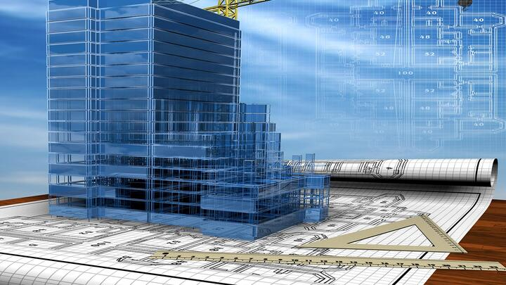
Более 900 СП и ГОСТ будет актуализировано Минстроем России до 2024 года. Таким образом, ведомство для внедрения современных технологий в строительстве утвердит около 300 новых стандартов, актуализирует более 600 действующих нормативно-технических документов, которые установят ограничения на использование в проектировании и строительстве устаревших технологий.
Данная деятельность для министерства станет приоритетной. Минстрой наделен полномочиями по утверждению нормативно-технических документов в сфере строительства. Это позволяет избежать противоречий в СП и ГОСТ. До настоящего времени соответствующие полномочия имеет МЧС в сфере пожарной безопасности и Роспотребнадзор в вопросах санитарных норм.

Slide 28
Выводы
Выводы
На основе вышеприведенных примеров (по факту их существенно больше!) следует:
активизировать утверждение изменений в ФЗ «Технический регламент о требованиях пожарной безопасности» с обеспечением его гармонизации с ТР ЕАЭС №043/2017 «О требованиях к средствам обеспечения пожарной безопасности и пожаротушения»;
наладить взаимодействие с общественными организациями (ОООР «ФППСО», НСОПБ и др.) в части развития контактов с ФОИВ, техническими комитетами (ТК №274, ТК №465, ТК №435, ТК №001 «Производственные услуги») Росстандарта России при развитии системы национальных и профессиональных стандартов, а также стандартов организаций, обеспечивающих расширение сферы реализации продукции (услуг), эффективное функционирование систем сертификации, особенно обязательной системы для ТР ЕАЭС № 043/2017;
скоординировать усилия по созданию МГС по реализации ТР ЕАЭС № 043/2017 (в плане на 2018-2020г.г. их около 100, из них 80 – разрабатывает Россия, сроки их утверждения фактически сдвинуты на 1-2 года!) с максимальным смещением приоритета от способа конкурентной борьбы к применению в потребительской среде качественной продукции (услуг);
обеспечить продвижение инновационных отечественных разработок за счет изменений требований пожарной безопасности как в ФЗ, так и в сводах правил, МГСП, МГС по их реализации с учетом многолетнего опыта применения ранее действовавших нормативных документов, расчетов по оценке пожарных рисков для безопасности людей и имущества согласно требованиям ФЗ №184 «О техническом регулировании» и ст.ст.15 и 17 ФЗ №384 «Технический регламент о безопасности зданий и сооружений», а также экономической целесообразности таких требований (требование по ТЭО – ГОСТ 12.1.004-91*).
28

Slide 29
СПАСИБО ЗА ВНИМАНИЕ!
г.Москва, ул. Русаковская, д.28, стр.1А
тел/факс 8(495) 988-10-04
meshalkin@gefest.com.ru
Исполнительный комитет:
тел/факс 8(495) 989-99-01
info@psorf.ru, www.psorf.ru

